Slide 1


第二部分 测试基础
2.8 黑盒测试—错误推测法与其他设计测试用例方法回顾

Slide 2
内容回顾
什么是正交实验法
它利用一套规格化的表格，即正交表来设计试验方案和分析试验结果，能够在很多的试验条件中，选出少数几个代表性强的试验条件，并通过这几次试验的数据，找到较好的生产条件，即最优的或较优的方案
正交表表示：L₉(3⁴) L_{行数}(水平数^{因子数}) （水平数也叫状态数） L_{n}(m^{k})
n = k * (m-1) + 1
正交表查询https://www.york.ac.uk/depts/maths/tables/orthogonal.htm

Slide 3
内容回顾
混合正交表的使用
使用正交表设计测试用例的步骤：
分析需求，找出相应的因子和水平
选择合适的正交表
把变量映射到表中
每行的各因素水平的组合作为一条测试用例
加上认为没有在表中出现的组合

Slide 4
本节教学目标
理解什么是错误推测法设计测试用例
掌握使用错误推测法设计测试用例的方法

Slide 5

目录
1
错误推测法设计测试用例概述
2
根据错误推测法设计测试用例

Slide 6
错误推测法设计测试用例概述
什么是错误推测法
基于经验和直觉推测程序中所有可能存在的各种错误，有针对性的设计测试用例的方法
为什么使用错误推测法
防止容易出错的地方漏测
怎样使用错误推测法
使用等价类、边界值、决策表（因果图）、场景法、状态转换法、正交实验法等没有可以设计的了，可以继续思考有没有容易出错的地方
根据或推测需求写的不明确的地方

Slide 7
举例
输入字符的文本框输入空格是否过滤
输入空格时，分别输入全角、半角空格
输入字符的文本框中输入html标签是否会转换
需要二次密码验证的地方使用粘贴的方式
密码是否能够加密显示
数据库中插入相同的记录，查看其是否有相应提示

Slide 8
错误推测法优缺点
优点：能够覆盖其他测试用例设计方法覆盖不到的功能
缺点：过分依赖于个人经验

Slide 9

其他测试方法
探索性测试
随机测试

Slide 10
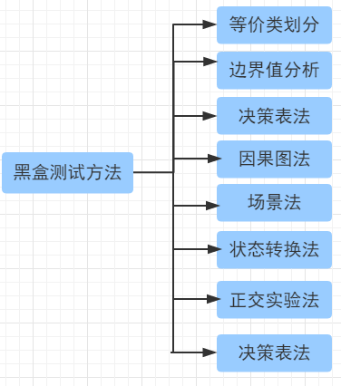
测试方法总结说明
对于每种功能有适合的测试用例设计方法
但不局限于某一种方法，经常会遇到一个功能可以使用多种方法进行用例设计，选择最合适的即可

Slide 11
黑盒用例设计方法实例练习
根据雪梨网站提供的所有功能，分别使用等价类，边界值，决策表法，因果图法，场景法，状态转移法，正交实验法，错误推测法设计测试用例。
实验网站：10.7.10.7:8008
注册教师用户，并记录
教师权限和学生权限的所有功能都可以选择，每种设计用例的方法至少使用一次
格式：***功能 ****设计用例方法 用例如下：

Slide 12
用例方法使用总结
等价类：
几乎所有输入框都可以使用
边界值：
判作业给成绩……
判定表/因果图：
不同级别的用户看视频
场景法：
做作业的流程

Slide 13
黑盒测试用例方法使用总结
状态转移法：
消息提醒
正交实验法:
基本资料修改
发长文功能
错误推测法：
输入框中的空格分别使用全角和半角
密码输入框使用复制
……

Slide 14
作业练习
根据电梯运行场景：
如果在上运行的过程中，先处理往上走的需求；如果往下运行的过程中，先处理往下走的需求
如果是闲置状态，按请求顺序优先处理（暂时不考虑满员的处理）

Slide 15
本节内容总结
什么是错误推测法
为什么进行错误推测法
怎样进行错误推测法
其他测试方法
测试方法的使用

Slide 16
Question

